Slide 1



Sistema di Identificazione dei Black Point Incidentali di Roma
25/03/2026

Slide 2
Perché Serve Questo Strumento?
Contare gli incidenti non basta: un incrocio può registrare molti sinistri un anno e pochi l'anno dopo, senza che nulla sia cambiato fisicamente. Questo fenomeno, noto come «regressione verso la media», porta a sprecare risorse su siti che non sono realmente pericolosi
Il metodo tradizionale non tiene conto del contesto: strade con più traffico avranno naturalmente più incidenti, ma questo non significa che siano mal progettate
Servono strumenti scientifici per separare la pericolosità reale dal rumore statistico e indirizzare gli investimenti dove avranno il massimo impatto sulla sicurezza
Il Sistema Black Point applica la metodologia raccomandata dall'Highway Safety Manual (AASHTO) e adottata dai programmi europei Vision Zero e Safe System per rispondere a una domanda precisa: dove intervenire prima?

Slide 3
L'Obiettivo
Costruire una classifica oggettiva dei siti più pericolosi della rete stradale di Roma, basata su evidenze statistiche e non su semplici conteggi
Stimare il livello di rischio reale di ogni segmento stradale e intersezione, al netto delle fluttuazioni casuali
Valutare ogni sito su quattro dimensioni: frequenza, gravità degli incidenti, coinvolgimento di utenti vulnerabili e condizioni di velocità
Fornire uno strumento interattivo per esplorare i risultati, confrontare scenari e programmare gli interventi dove il beneficio atteso è massimo

Slide 4
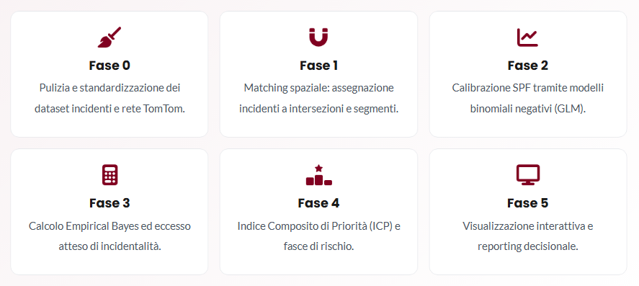
Il sistema trasforma dati eterogenei in una classifica operativa attraverso cinque fasi automatizzate:

Slide 5
I Dati che Alimentano il Sistema
Database incidenti del Comune (2010-2024): localizzazione, data, gravità, tipologia di veicoli coinvolti, eventuale coinvolgimento di pedoni e ciclisti
Dati di traffico TomTom: volumi giornalieri (TGM) e distribuzioni di velocità reali per ogni arco della rete stradale
Classificazione funzionale PGTU 2026: la gerarchia aggiornata delle strade romane (Scorrimento, Interquartiere, Quartiere, Interzonale, Locale, Extraurbana)
Catasto dei semafori: per distinguere le intersezioni semaforizzate da quelle prive di regolazione

Slide 6
Fase 1 — Costruire la Mappa dei Siti
La rete viene suddivisa in unità analizzabili: segmenti stradali omogenei (tratti con traffico e caratteristiche uniformi) e intersezioni (nodi dove convergono almeno 3 strade)
Ogni incidente viene associato al sito più appropriato attraverso criteri di vicinanza geografica e corrispondenza del nome della via
Il risultato: per ciascun sito si dispone del conteggio degli incidenti, del volume di traffico, delle velocità, della categoria stradale e della presenza di semaforo
La qualità di questa associazione è fondamentale: il sistema misura e riporta il tasso di abbinamento come indicatore di affidabilità

Slide 7
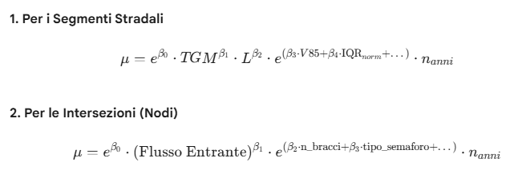
Fase 2 — Quanti Incidenti Ci Aspettiamo?
Per giudicare se un sito è pericoloso, serve un termine di paragone: quanti incidenti ci aspetteremmo su una strada con quel traffico, quella lunghezza, quella velocità?
Il sistema costruisce un modello statistico (Safety Performance Function) che risponde a questa domanda, calibrato separatamente per ogni categoria di strada
Due blocchi informativi alimentano il modello:
Esposizione
Pericolosità
Esposizione
Pericolosità

Slide 8
Fase 3 — Separare il Caso dalla Realtà
Il metodo Empirical Bayes è lo standard internazionale per l'identificazione dei siti pericolosi (Highway Safety Manual, Vision Zero, Safe System Approach)
L'idea chiave: combinare ciò che osserviamo realmente (gli incidenti accaduti) con ciò che il modello prevede per siti con caratteristiche analoghe
Dove i dati sono abbondanti (molto traffico, tanti anni), il sistema si fida di più dell'osservato; dove i dati sono scarsi, si appoggia al modello per evitare conclusioni fuorvianti
Il risultato è una stima «corretta» della pericolosità: l'eccesso rispetto all'atteso indica quanti incidenti in più avvengono rispetto a un sito medio equivalente — ed è questo eccesso che guida la classifica

Slide 9
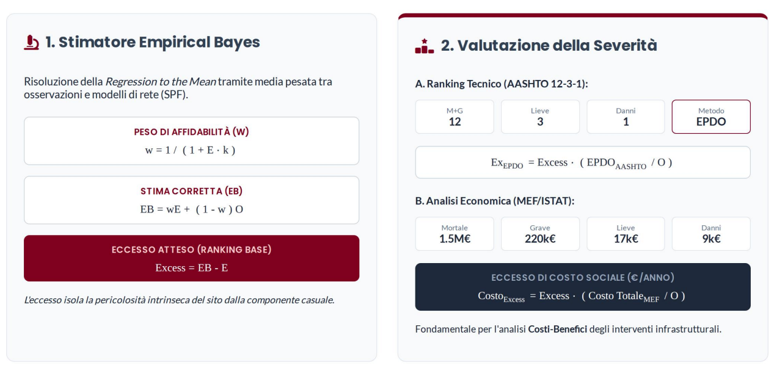
Fase 3 — Il Metodo Empirical Bayes

Slide 10
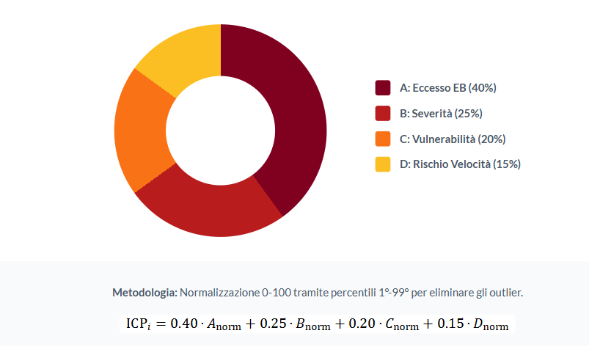
Fase 4 — Quattro Dimensioni del Rischio
Per ogni sito, il sistema valuta quattro aspetti complementari della pericolosità:
A. Eccesso di incidentalità: quanti incidenti in più rispetto a un sito equivalente? (Empirical Bayes)
B. Indice di severità: gli incidenti sono gravi? (rapporto tra mortali/feriti e totale incidenti)
C. Vulnerabilità utenti deboli: sono coinvolti pedoni e ciclisti?
D. Rischio velocità: le velocità dei veicoli sono pericolosamente disomogenee?
I pesi delle quattro dimensioni sono configurabili per adattare l'analisi a obiettivi specifici (es. priorità su utenti vulnerabili)

Slide 11
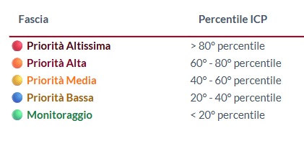
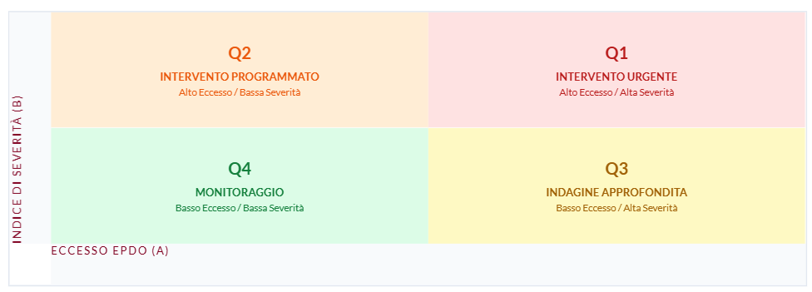
Fase 4 — Classificare le Priorità
I siti vengono classificati in cinque fasce di priorità (da Monitoraggio ad Altissima) in base al loro indice composito, indicando l'urgenza dell'intervento:
Matrice di rischio: incrocia eccesso e severità per indirizzare il tipo di intervento

Slide 12
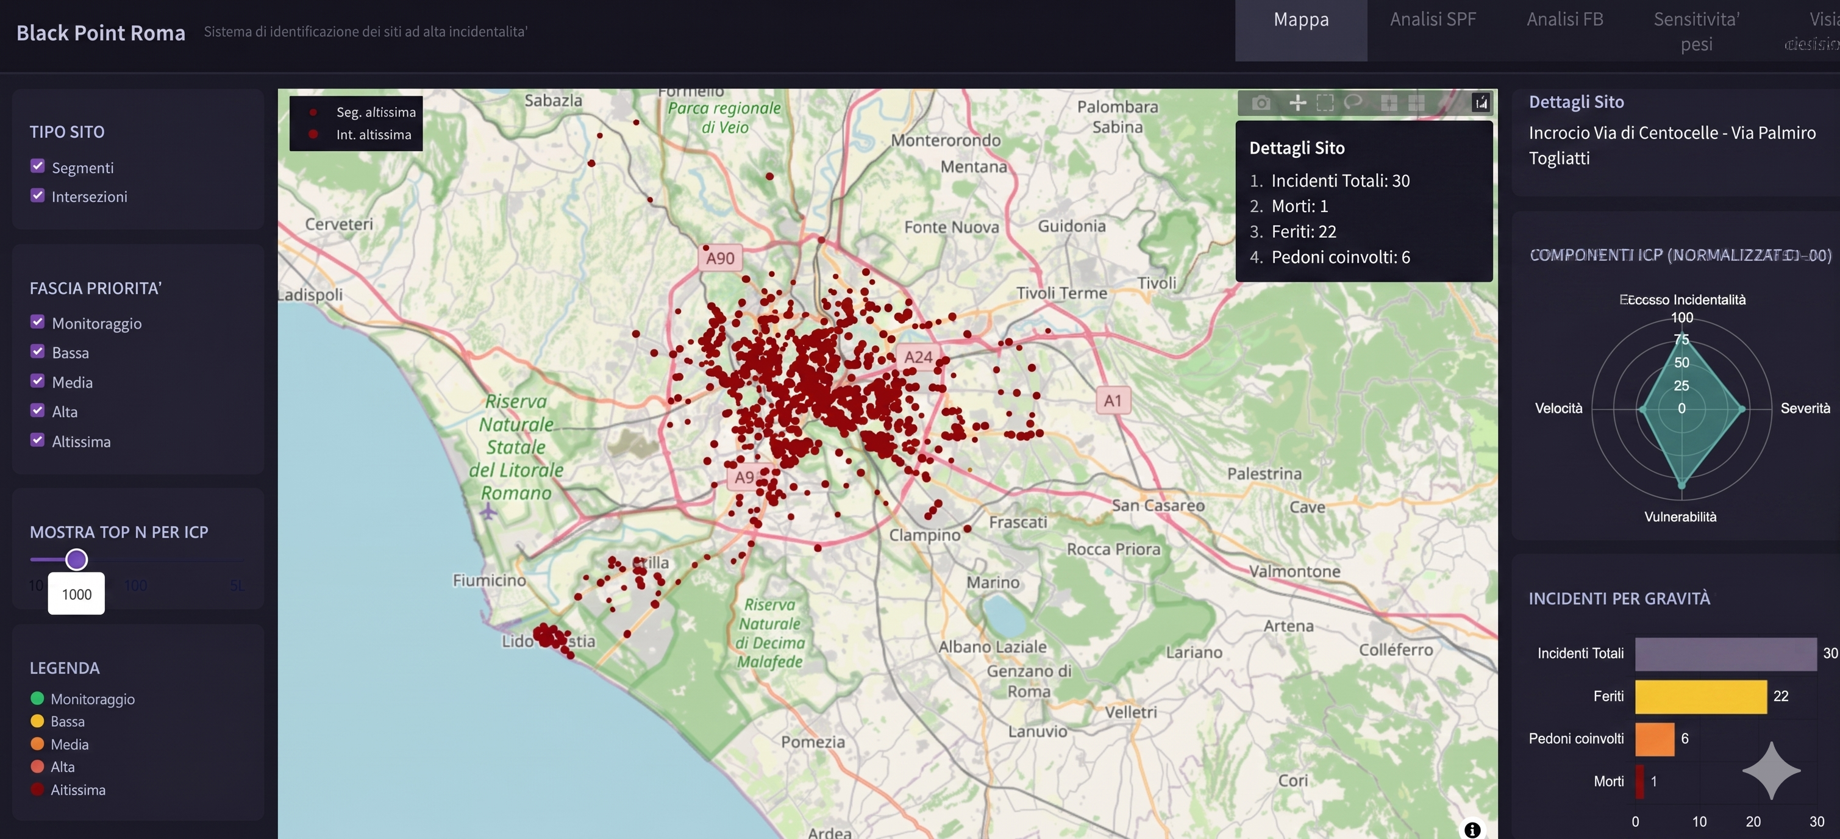
La Dashboard: Mappa Interattiva dei Siti Critici
Visualizzazione su mappa con gradiente colore in base all'eccesso di incidentalità • Filtri per tipo, categoria e metrica di ordinamento

Slide 13
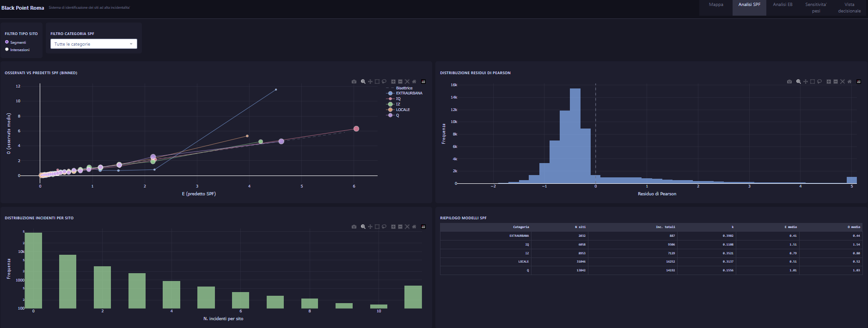
La Dashboard: Diagnostica dei Modelli

Slide 14
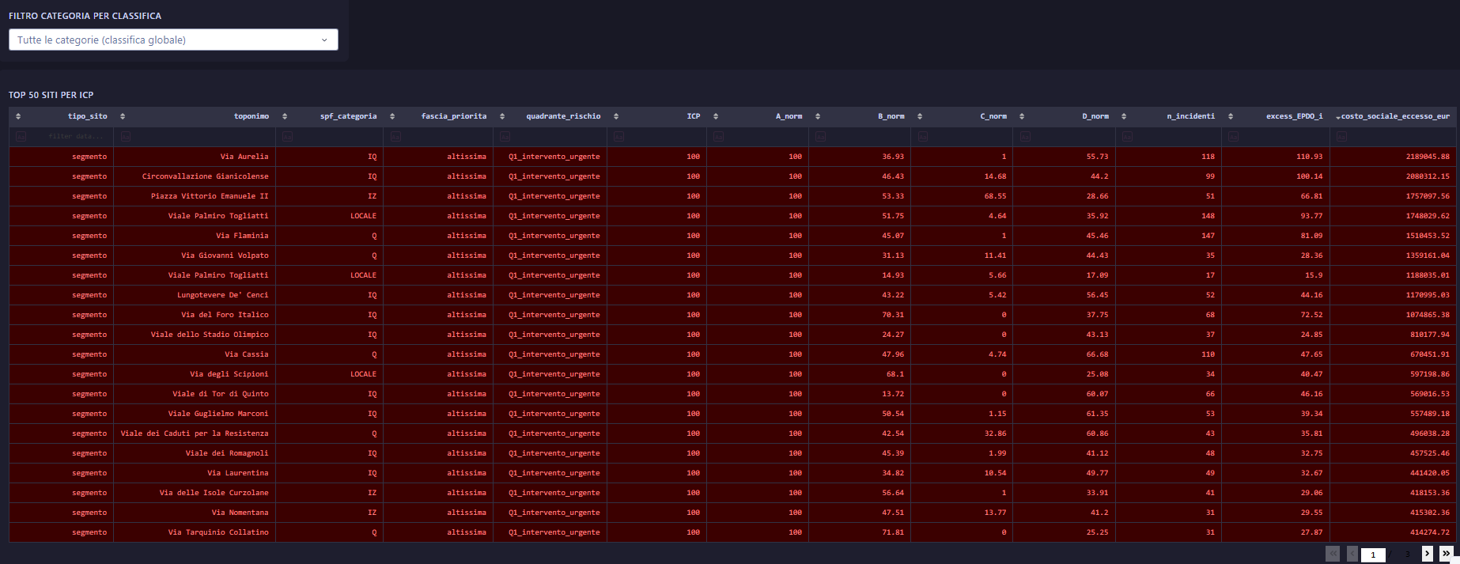
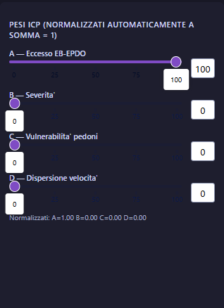
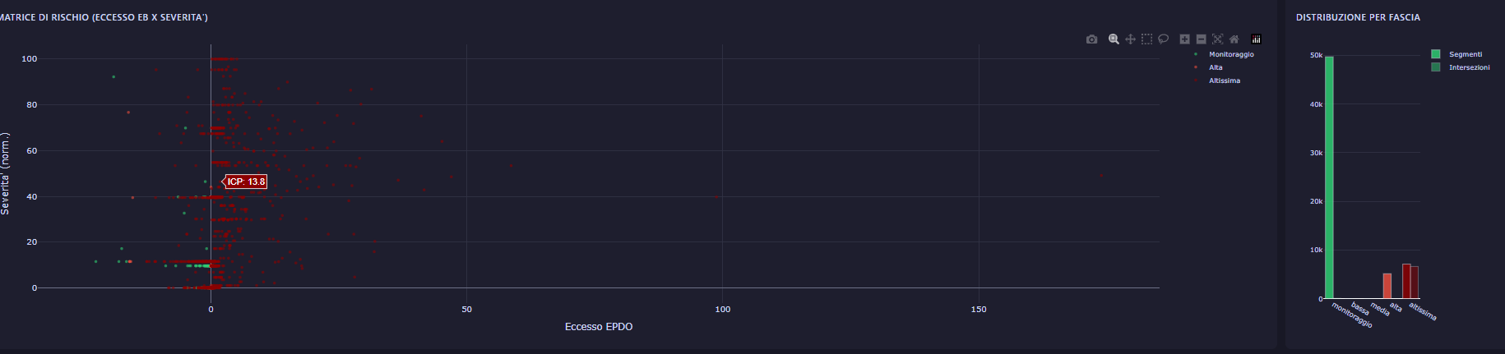
La Dashboard: Analisi di Sensitività

Slide 15
Applicazioni e Requisiti
A cosa serve:
• Programmare gli interventi di messa in sicurezza dove il beneficio atteso è massimo
• Quantificare il costo sociale evitabile per ogni sito: base oggettiva per analisi costi-benefici
• Monitorare l'evoluzione della sicurezza nel tempo: ricalcolando periodicamente la classifica
• Esplorare scenari alternativi variando i pesi (es. priorità Vision Zero sugli utenti vulnerabili)
Cosa serve affinché lo strumento funzioni al meglio:
• Qualità della geolocalizzazione degli incidenti: è il fattore più critico. Incidenti mal posizionati vengono associati a siti sbagliati, distorcendo le stime
• Distinzione feriti gravi / lievi nel database: attualmente assente, limita la precisione della componente di severità e dei costi sociali
• Aggiornamento periodico dei dati TomTom: i flussi di traffico cambiano e il modello va alimentato con dati aggiornati
• Copertura completa del grafo PGTU: per classificare correttamente ogni tratto stradale

